Slide 1
Queuing Theory HW2
107503516 通訊四 湯哲瑋

Slide 2


Pre-work
利用 HW1 的方法產生 inter arrival time 和 service time
$μ$= 4、2、2、3
4組
$λ$= 1、1.5、2、2.5、3
5組

Slide 3

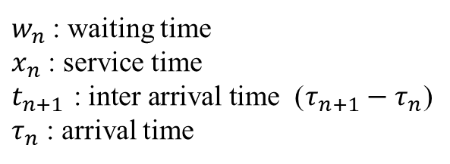
M/M/1 mean waiting time in queue
前一個人的waiting time (利用iteration反覆求得)
前一個人的service time
我和前一個人的inter arrival time
前一個人的arrival time
已知
已知
第一個人的 arrival time 為 0
$w_{n}$ : waiting time
$x_{n}$ : service time
$t_{n+1}$ : inter arrival time ($τ_{n+1}−τ_{n}$)
$τ_{n}$ : arrival time
$w_{n+1}=(w_{n}+x_{n}−t_{n+1})^{+}=(w_{n}+x_{n}−τ_{n+1}+τ_{n})^{+}$, assume $τ_{0}=0$ ,
把每個人的 waiting time 累加除以總共來的人數
同時利用每個人的 arrival time 加上 waiting time 來計算 departure time
(後面在算 mean queue length 時會用到)

Slide 4
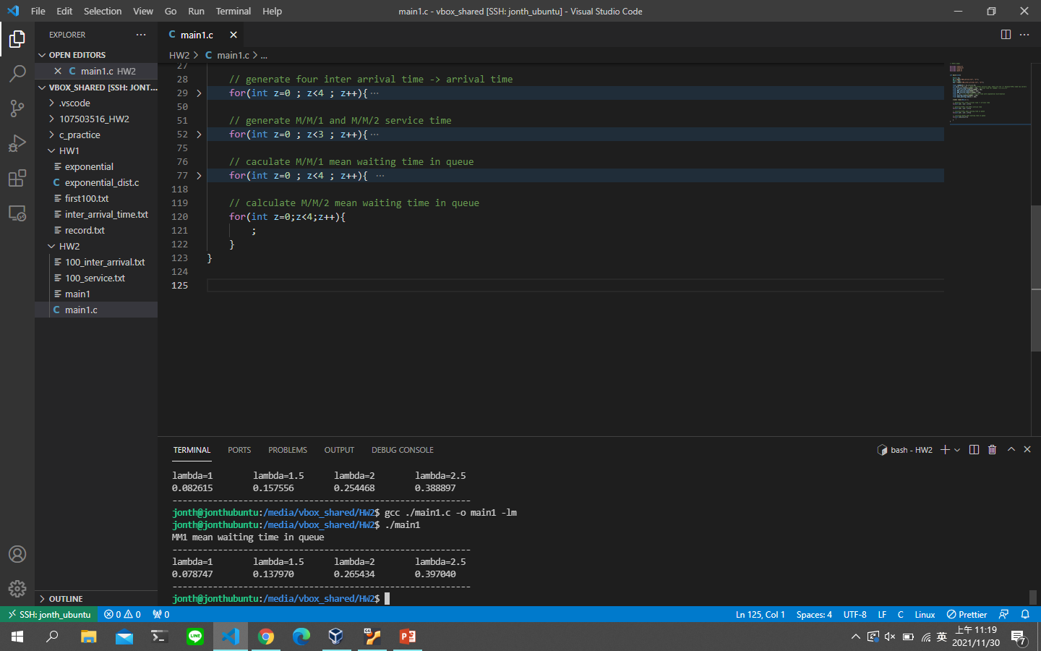
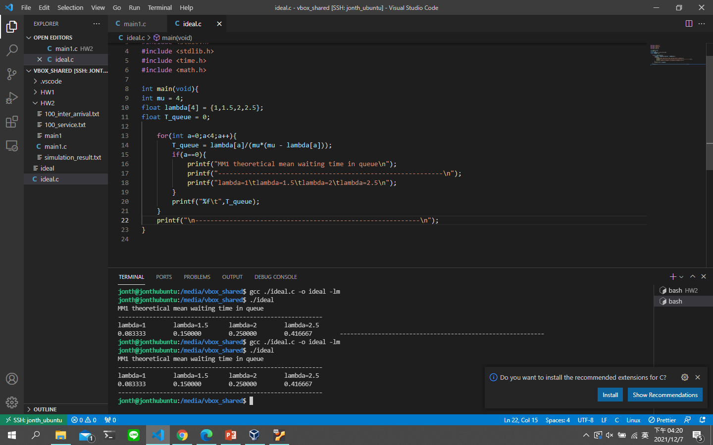
M/M/1 mean waiting time in queue
lambda 越大，mean waiting time會越大很合理，因為來的越快需要等的時間會越長
模擬結果
理論值

Slide 5
M/M/1 mean queue length
Number in queue
0
2-1=1
0
2-1=1
Number in system
1
2
2-2=0
0+2=2
t
t = 1 sec
t = 2 sec
t = 6 sec
以一秒為間隔去觀察此刻之前有多少人來和多少人離開 system (兩者相減就是 packets in system )
if number of packets in system > 1
number of arrival – number of departure – 1 = number of packets in system – 1 = number of packets in queue
將每秒看到的 number of packets in queue 累加，除以總觀察時間就是mean queue length

Slide 6
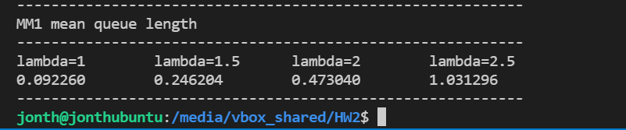
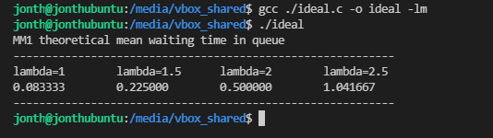
M/M/1 mean queue length
1. 可以發現它的確符合 Little‘s Theorem$N = λT$
2. lambda 越大，mean waiting time會越大很合理，因為來的越快需要等的時間會越長
模擬結果
理論值

Slide 7
M/M/2 mean waiting time in queue
1
……
2
用兩個 array 分別去存兩個 server 有封包離開的時間 (departure time)
到達時間+等待時間+server處理這個封包的時間 = 離開時間
(by iteration)
第一個人
此時兩個 server 都是空的
(waiting time must be zero)
Randomly generates a float between 0 and 1
If larger or equals to 0.5
Goes to server 1
else
Goes to server 2
Server 1 and server 2 both idle
Server 1 idle but server 2 busy
Server 1 busy while server 2 idle
Server 1 and server 2 both busy
和第一個人一樣隨機分給 server 1 或 server 2
直接去 server 1
其他人
直接去 server 2
用我的 arrival time 分別去減掉目前 server 裡面的人 departure time，比較小的代表那個 server 會先進入 idle

Slide 8
M/M/2 mean waiting time in queue
1
……
2
ptr1
(初始化為0)
departure_time_1
1 | 0 | 1.5 | 1.6 | 0 | 0 | 0 | 0 | 0 | 0
departure_time_2
0 | 2 | 0 | 0 | 0 | 0 | 0 | 0 | 0 | 0
ptr2
存在哪個 index 就代表他是哪個人的 departure time
e.g. 1就是第一個人離開的時間、1.5就是第三個人離開的時間
兩個 pointer 分別指著這個 server 最後離開的人的離開時間
因為如果兩個 server 都是 busy 時，需要用我的 arrival time 分別減掉兩個 server 目前封包的 departure time

Slide 9
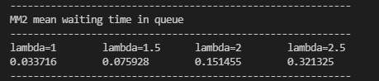
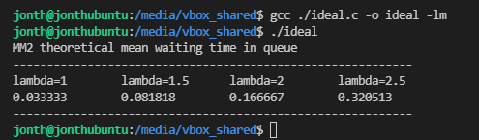
M/M/2 mean waiting time in queue
1. lambda 越大，mean waiting time會越大很合理，因為來的越快需要等的時間會越長
2. M/M/2的waiting time 應該比M/M/1小，因為有兩個server在處理
模擬結果
理論值

Slide 10
M/M/2 mean queue length
用和M/M/1相似的方法求mean queue length
Number in queue
0
2-1=1
0
2-2=0
Number in system
1
2
3-1=2
2+0=2
t
1
2
t = 1 sec
t = 2 sec
t = 6 sec
進 server 1
將前一題得到的兩個 departure time array 合併，然後做 sorting
(因為M/M/2有可能先進的後出，所以會有排在前面 index 的 departure time 比後面index的大，就不符合上圖)
if number of packets in system > 2
number of arrival – number of departure – 2 = number of packets in system – 2 = number of packets in queue

Slide 11
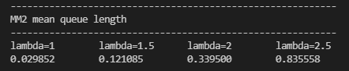
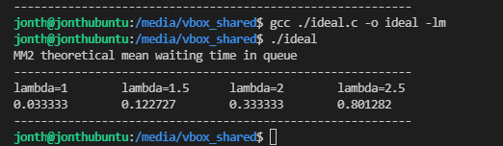

M/M/2 mean queue length
1. 符合 Little‘s Theorem$N = λT$
2. lambda 越大，mean queue length會越大很合理，因為來的越快需要等的時間會越長
模擬結果
理論值

Slide 12
M/M/1/k mean blocking rate
以 k=2 為例
先用原始的 arrival array 和 departure array 去判斷誰會被 blocked (數前面有多少人來跟多少人走來判斷)
arrival_time
1 | 1.3 | 1.5 | 1.6 | 4 | 4.5 | 5.7 | 5.9 | 6.1 | 6.15
departure_time
3 | 5 | 5.6 | 7 | 8 | 10 | 10.2 | 10.5 | 11 | 13.1
1
0.2
0.5
arrival_time
1 | 1.3 | 0 | 0 | 4 | 0 | 5.7 | 0 | 6.1 | 0
departure_time
3 | 5 | 0 | 0 | 6 | 0 | 6.2 | 0 | 6.6 | 0
ptr5
如果沒被block，arrival time不變，departure time要利用前一個非0的departure time來計算
If (*ptr5>arrival time)
Departure time = 前一個departure time + 我的service
Else
Departure time = 我的departure time + 我的service time
ptr5 = Departure time[z] + i ;
case 1
case 2

Slide 13

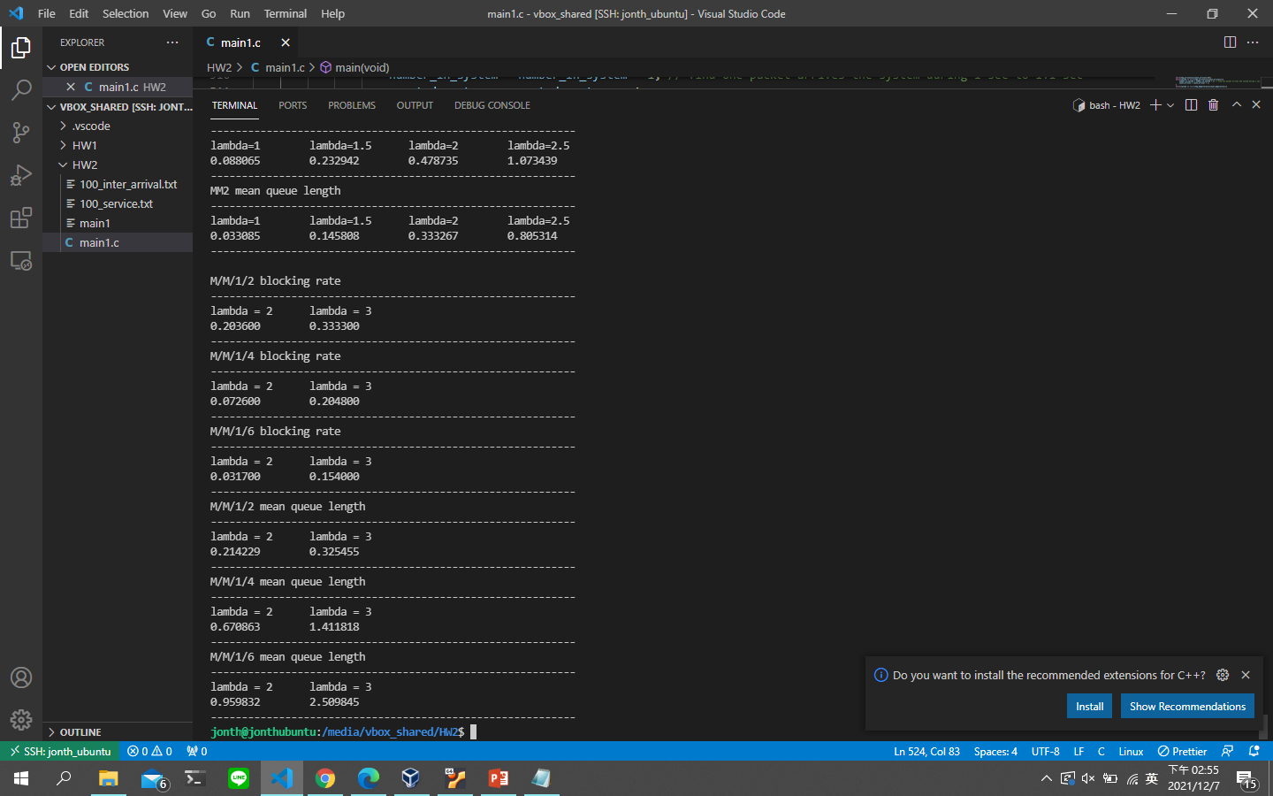
M/M/1/k mean blocking rate
1. k 越大 blocking rate 越低，因為可以容納的 number in queue 越大，越不容易被丟掉
2. Lambda 越大 blocking rate 越高，因為來的速率變快，越容易達到 max queue length
模擬結果
M/M/1/2 Blocking rate
0.21053 | 0.33333
M/M/1/4 Blocking rate
0.07583 | 0.20000
M/M/1/6 mean queue length
0.03108 | 0.14286

Slide 14
M/M/1/k mean queue length
以 k=2 為例
arrival_time
1 | 1.3 | 0 | 0 | 4 | 0 | 5.7 | 0 | 6.1 | 0
departure_time
3 | 5 | 0 | 0 | 6 | 0 | 6.2 | 0 | 6.6 | 0
arrival_time
0 | 0 | 0 | 0 | 0 | 1 | 1.3 | 4 | 5.7 | 6.1
departure_time
0 | 0 | 0 | 0 | 0 | 3 | 5 | 6 | 6.2 | 6.6
前一題由M/M/1得到M/M/1/k的 arrival array 和 departure array
因為要將被 blocked 掉的人去掉，最簡單的方式就是做 sorting，把 0 移至最前面
然後從第一個非零的 arrival time 和 departure time 開始用 M/M/1、M/M/2 相同的方法去算 mean queue length
(因為已經把blocked 的人移掉了，所以後面那些人一定不會發生被blocked的情況)

Slide 15
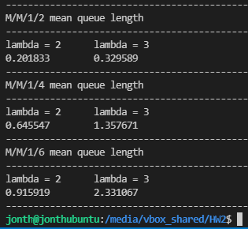
M/M/1/k mean queue length
1. 可以發現它的確符合 Little‘s Theorem$N = λT$
2. 當 k 越大(max queue length 越大)，所以 mean queue length 越大
模擬結果
M/M/1/2 mean queue length
0.21053 | 0.33333
M/M/1/4 mean queue length
0.62559 | 1.20000
M/M/1/6 mean queue length
0.91889 | 2.14286

Slide 16
過程中遇到的問題
Q. mean queue length應該在每個封包來的時刻觀察還是以一秒為單位觀察一次 ?
A. 後來想想覺得兩種發法都可以，只是以每秒為間格的的話就不需要特別做加權(加權都是1)
Q. 在算M/M/2的waiting time時，用公式去帶不好寫?
後來想想用直觀的想法去寫，waiting time就是departure time – arrival time，分成兩個array獨立去記，然後
要判斷時用pointer去寫
Q. 在算M/M/2的queue length時，發現結果值過大?
因為有兩個server，所以會發生先進來後出去的狀況(某個service time很大的話)，因此直接合併兩個
departure time array的話會有可能前面index的departure time大於後面的departure time，就不符合時間
軸的表示法，後來想到應該要先做sorting
Q. Pseudo code都想完了，可是跑出來的結果卻不對?
少加括號或是語法寫錯…… (M/M/1/k想說利用前面兩題的觀念就可以輕鬆解決，結果因為
一個括號卡了好幾個小時)

Slide 17
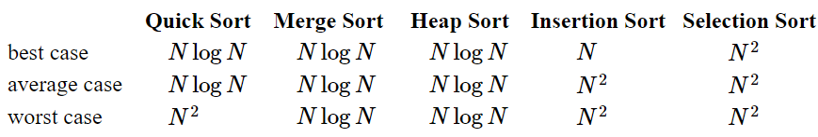
過程中遇到的問題
Q. 在算M/M/2的mean queue length時，用bubble sort要花比較久的時間?
A. 改用quick sort，時間複雜度從 O($n^{2}$) 降為 O($nlogn$)
Q. 在算M/M/1/k的mean queue length時，時間複雜度特別高?
一開始我不是想到sorting這個方法，是想用跳過arrival time為零(block)的方式，不過因為
這樣就需要更多的迴圈來判斷，後來想到不如一次把0都排到前面，這樣後面就可以正
常算了

Slide 18
未來展望
將transient state去掉，單純求steady state
(利用去頭去尾的方式，就可以去掉transient state不穩定的狀態)
將模擬的資料數增加 (因為目前錯誤率是在0.01)
簡化程式的複雜度
(有辦法把mean queue length和mean waiting time放到同一個迴圈去算，就不用跑兩次)
算 mean waiting time in system

